Slide 2
পরিচিতি
মাহমুদা নাছরিন
প্রভাষক (কৃষিশিক্ষা)
হাফেজ জিয়াউর রহমান ডিগ্রি কলেজ
শ্যামগঞ্জ, পূর্বধলা, নেত্রকোনা
বিষয়ঃ কৃষিশিক্ষা
শ্রেণিঃ দ্বাদশ, অধ্যায়ঃ তৃতীয় , আজকের পাঠঃ পশু পালন (L-4)

Slide 3
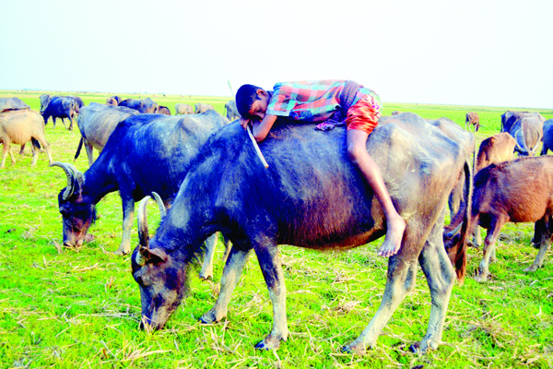
ছবি দেখে বলি

Slide 4
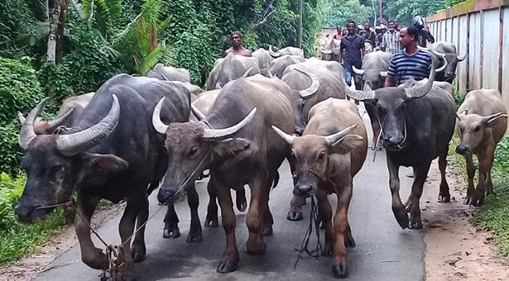
আজকের পাঠঃ মহিষের জাত ও জাতের বৈশিষ্ট্য

Slide 5
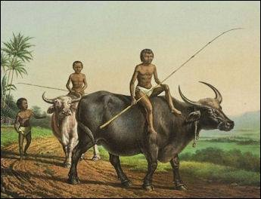
শিখন ফল
এই পাঠ শেষে শিক্ষার্থীরা-
মহিষের লিঙ্গ এবং বয়স ভেদে বিভিন্ন নাম বলতে পারবে।
মহিষের বিভিন্ন জাতের নাম বলতে পারবে।
মহিষের জাতের বৈশিষ্ট্য ব্যাখ্যা করতে পারবে।
বিভিন্ন জাতের মহিষের মধ্যে পার্থক্য ব্যাখ্যা করতে পারবে।

Slide 6
মহিষের লিঙ্গ এবং বয়স ভেদে বিভিন্ন নাম

Slide 7
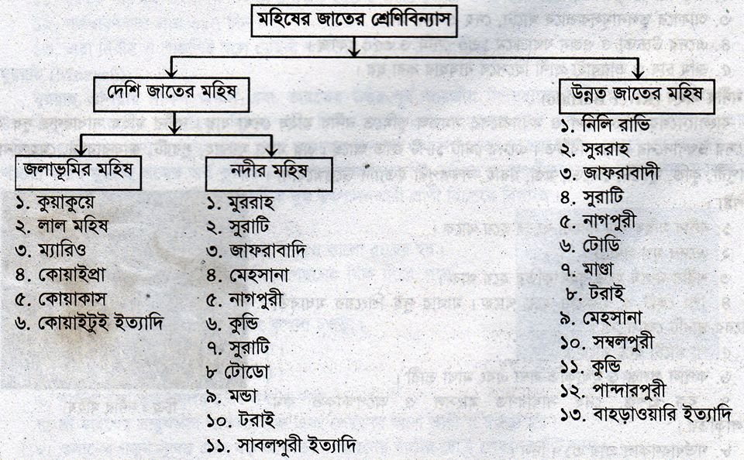
মহিষের জাত
Buffalo Breed

Slide 8
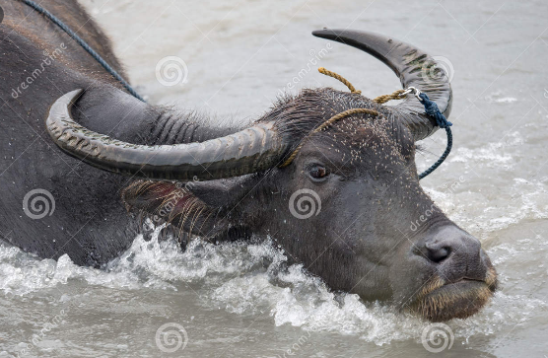
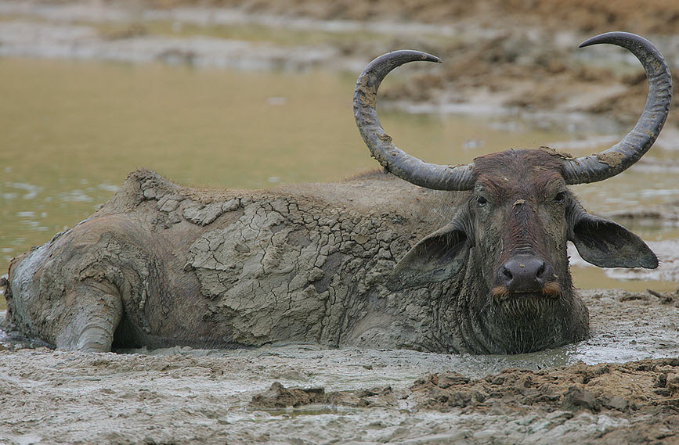
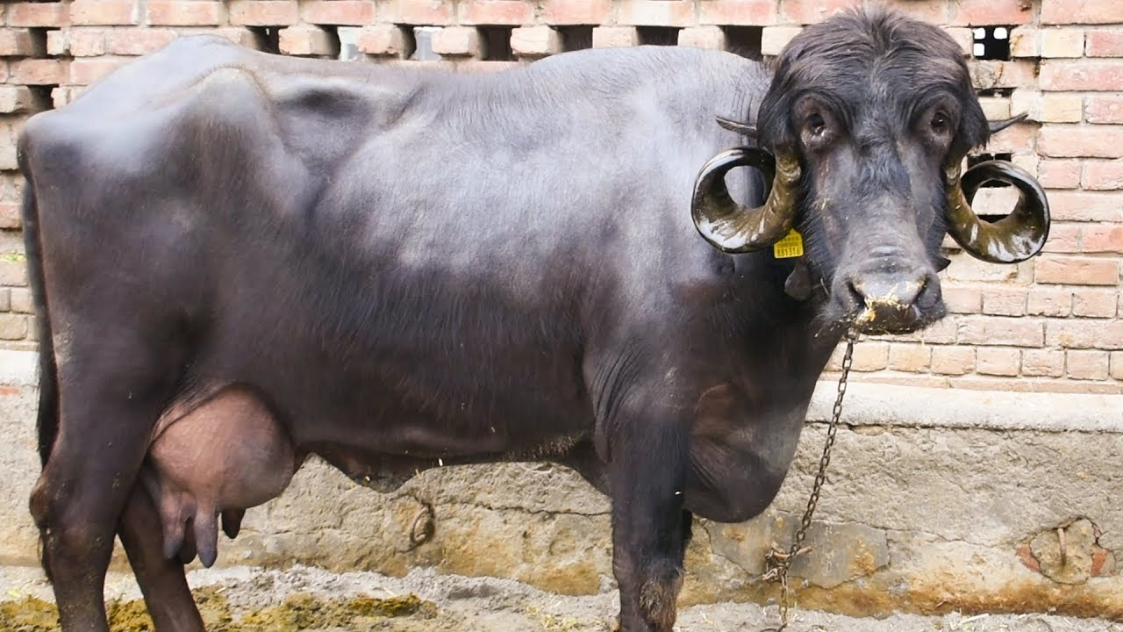
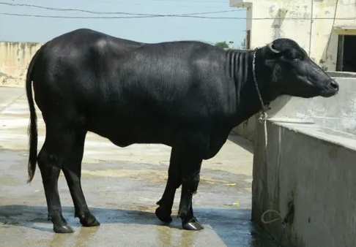
বিভিন্ন জাতের মহিষ
নদীর মহিষ
জলাভূমির মহিষ
জাফরাবাদী মহিষ
মুররাহ মহিষ

Slide 9
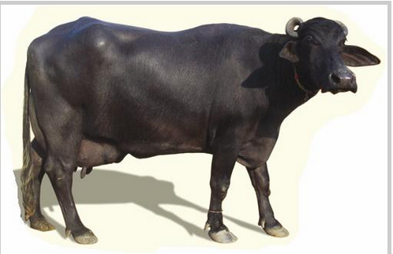
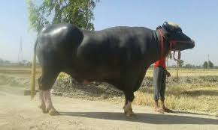
নিলি রাভি জাতের বৈশিষ্ট্য
পাকিস্তানের মণ্টগোমারি জেলায় এদের আদি বাসভূমি।
এরা আকারে বড় ও হৃষ্ট পুষ্ট হয়।
গায়ের রং সাধারণত কালো, তবে সাদা কালো হতে পারে।
শিং ছোট ও বাকানো হয়।
মাথা চওড়া ও বড় হয় তবে কুজ থাকেনা।
এদের ওলানগ্রন্থি বেশ বড় ও প্রসস্ত হয়।
দৈনিক ৯-১০ লিতার দুধ দেয়। দুধে চর্বির পরিমান ৭%
বার্ষিক গড় দুধ উৎপাদন ক্ষমতা ১৮০০-২০০০ কেজি পর্যন্ত হয়ে থাকে।
ষাঁড় মহিষের ওজন ৬০০-৭০০ কেজি ও গাভীর ওজন ৪৫০-৫০০ কেজি পর্যন্ত হতে পারে।
নিলি রাভি মহিষ

Slide 10
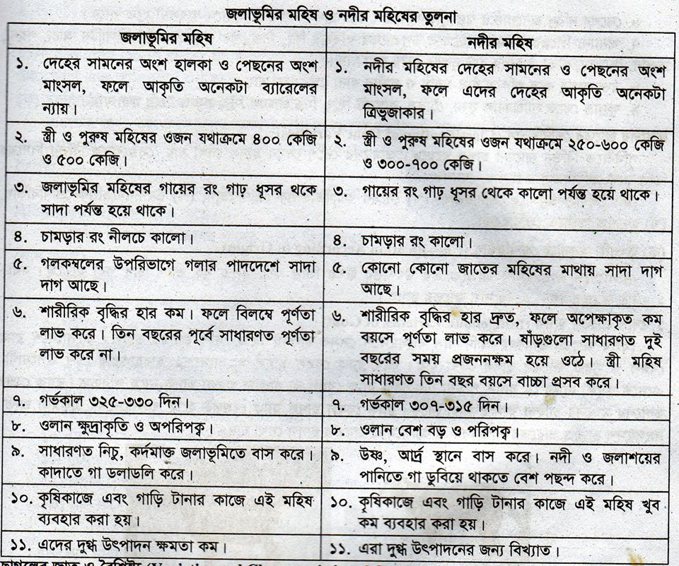
জলাভূমির মহিষ ও নদীর মহিষের মধ্যে পার্থক্য

Slide 11
মূল্যায়ন
১। নদীর পানির মহিষের কয়েকটি নাম বল।
২। সি বাফেলো কাকে বলে?
৩। মুরাহ মহিষের উতপত্তিস্থল কোথায়?
৪। মহিষ পালনের উপকারিতা কি?
৫।মহিষের জাতকে কয়ভাগে ভাগ করা যায়?

Slide 12
বাড়ির কাজ
জাফ্ররাবাদী ও সুরাট জাতের মহিষের বৈশিষ্ট্য খাতায় লিখ।

